Slide 1
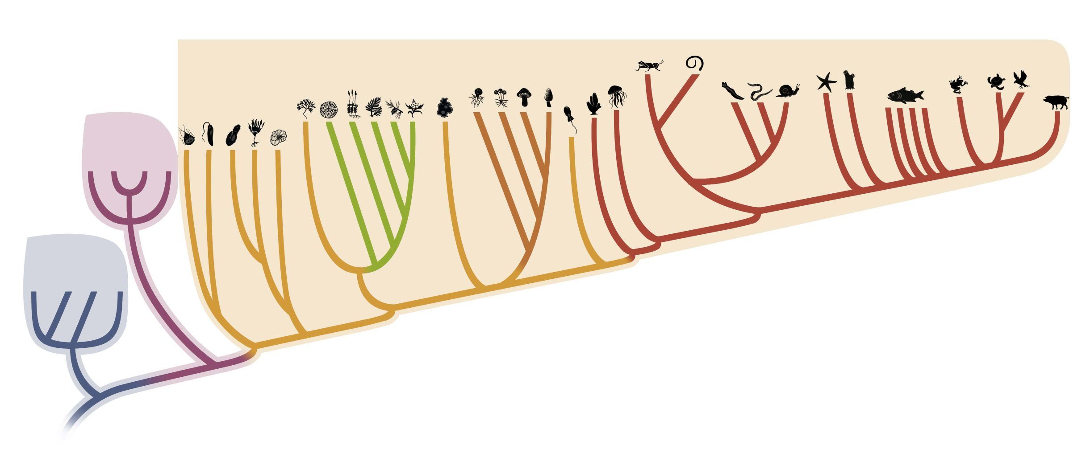
RAZNOLIKOST I RAZVRSTAVANJE ŽIVIH BIĆA
- PONAVLJANJE

Slide 2
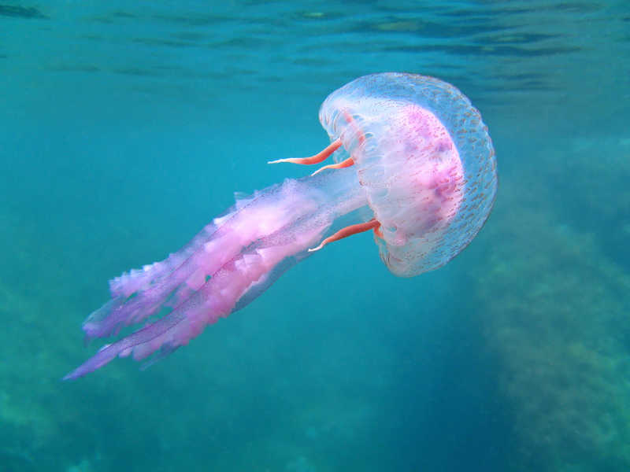
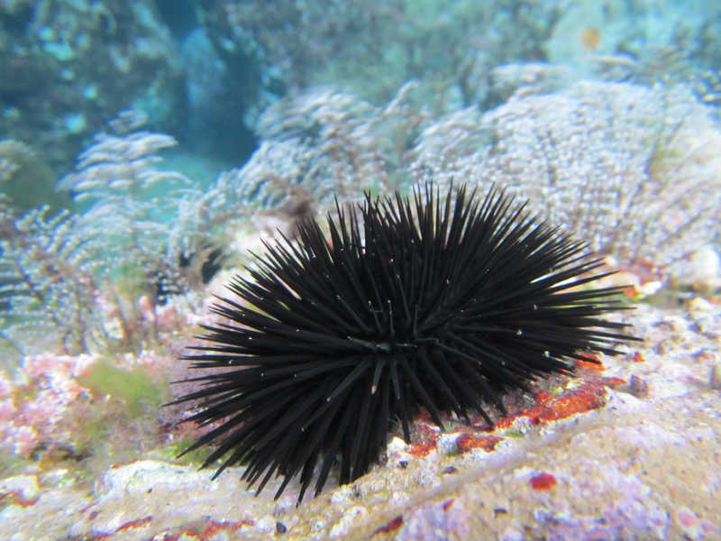
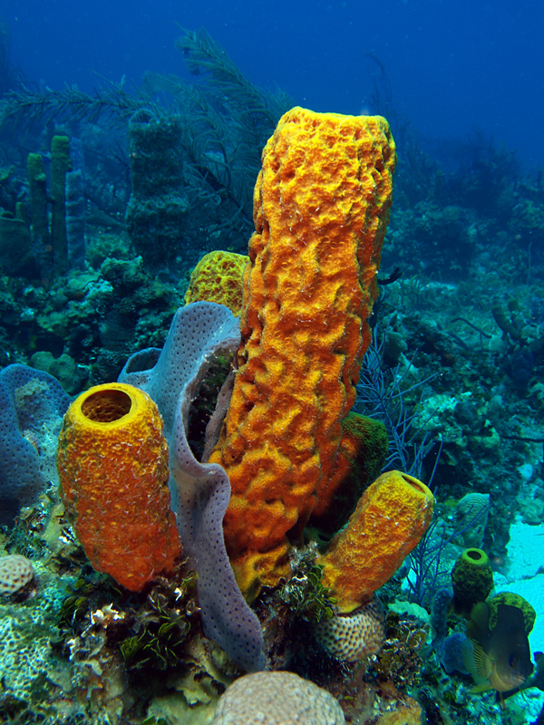
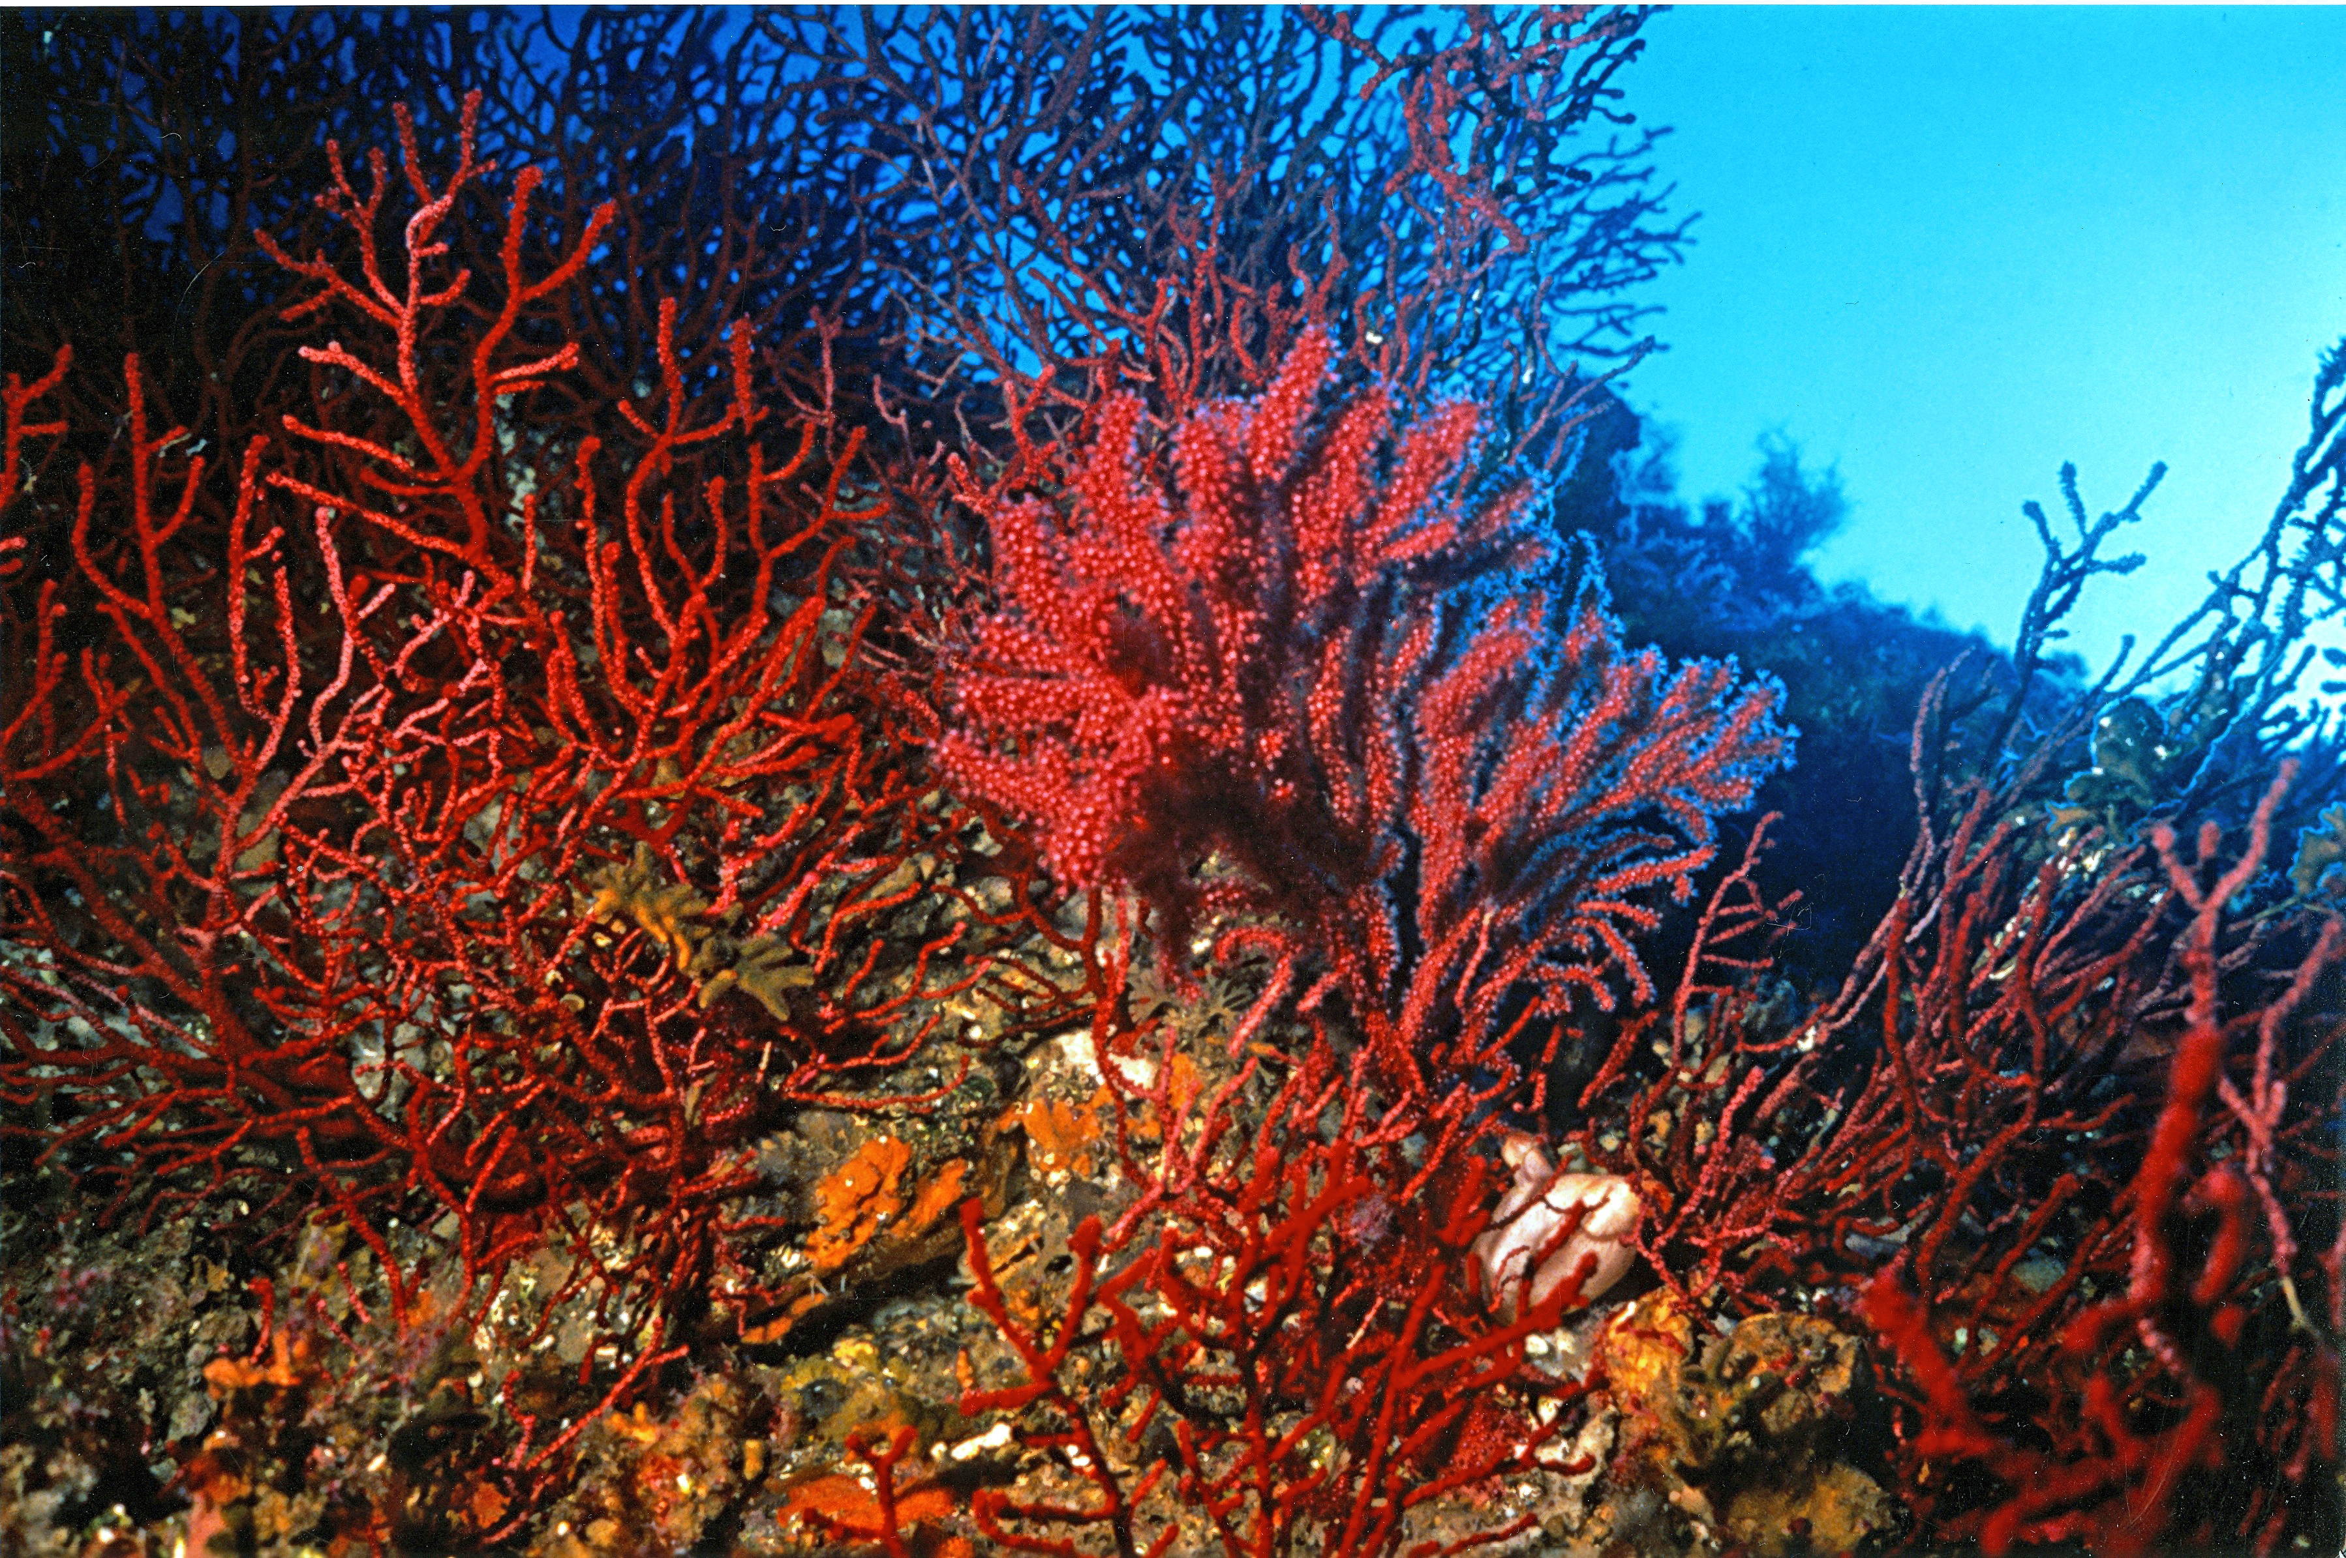
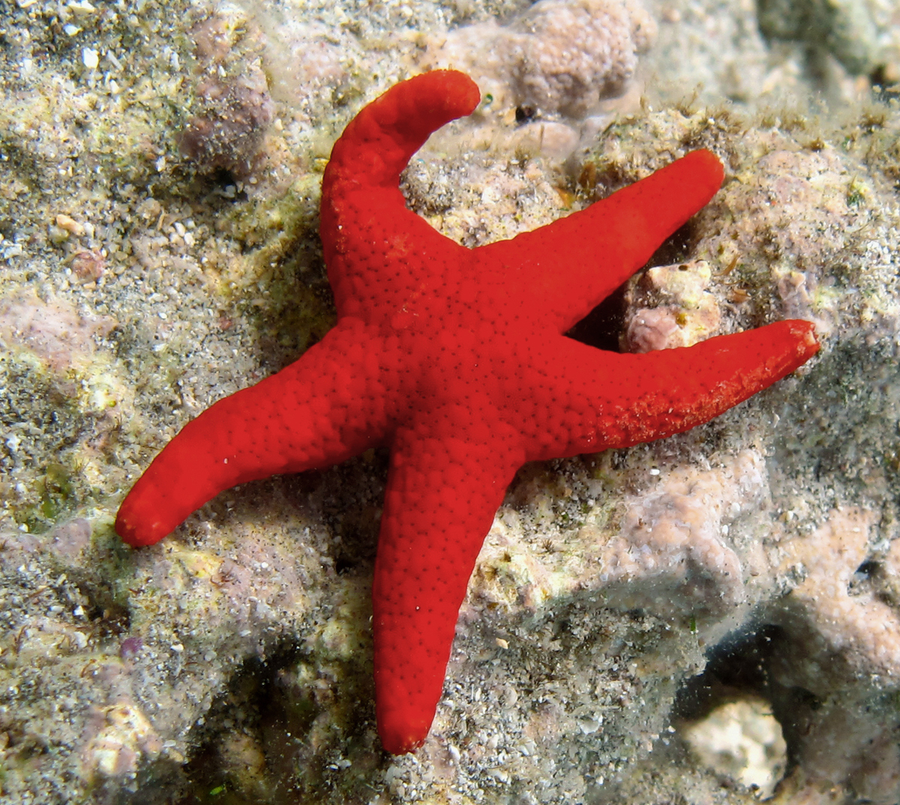
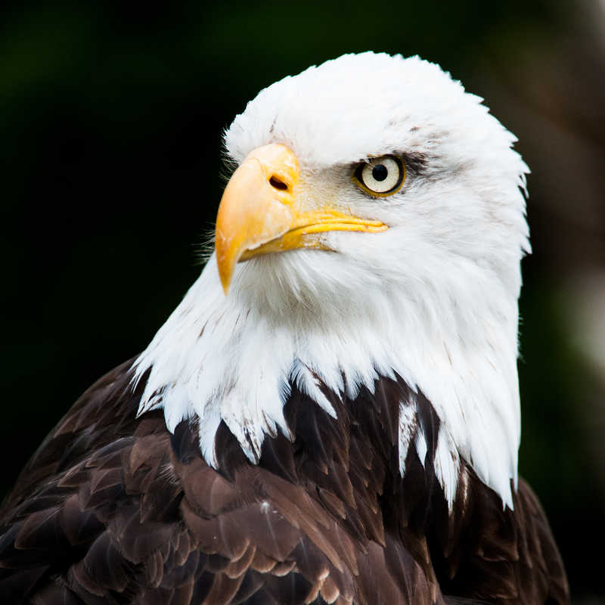
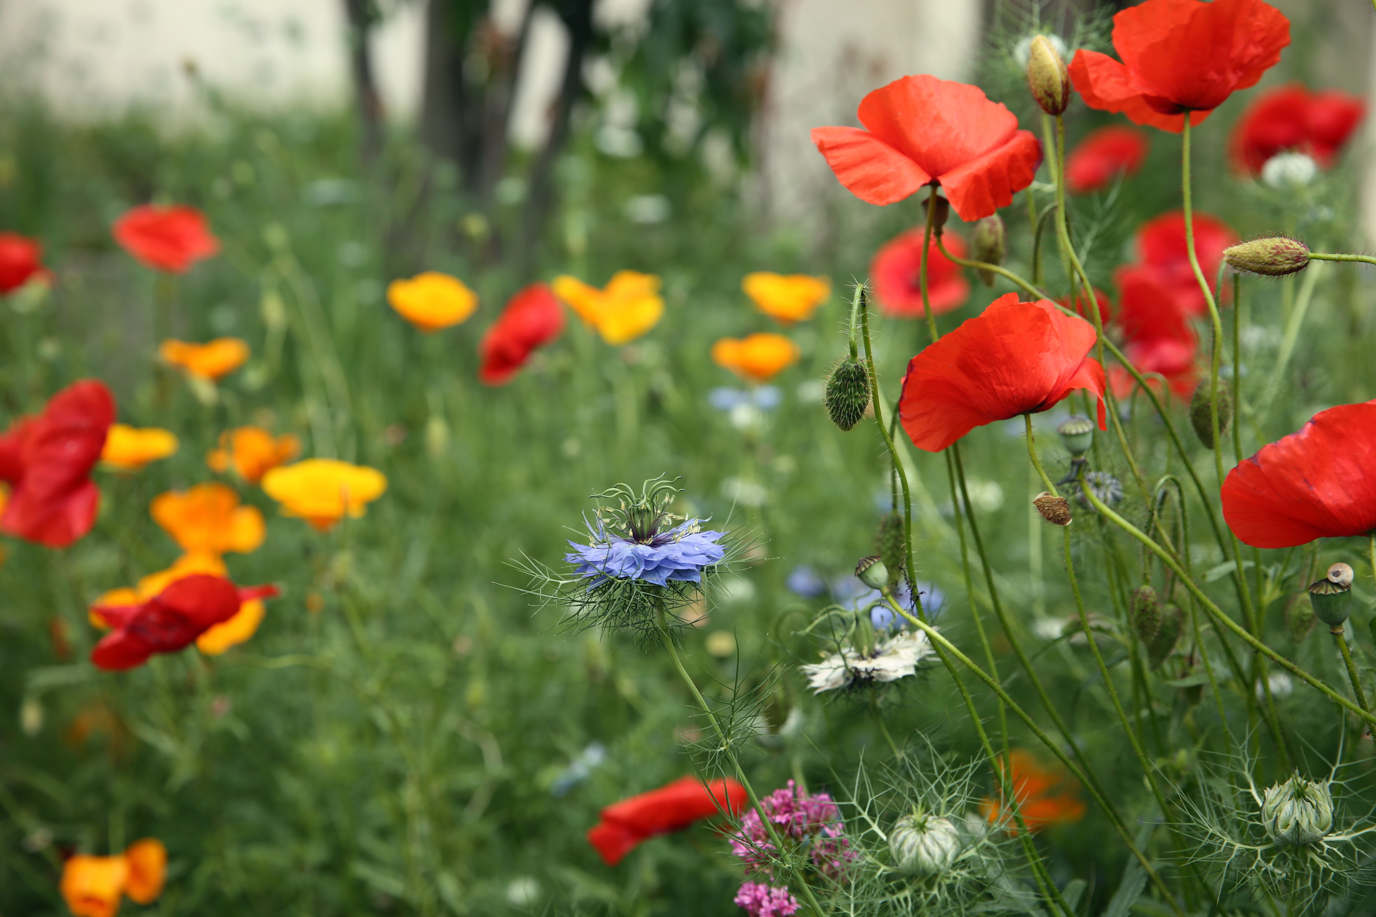
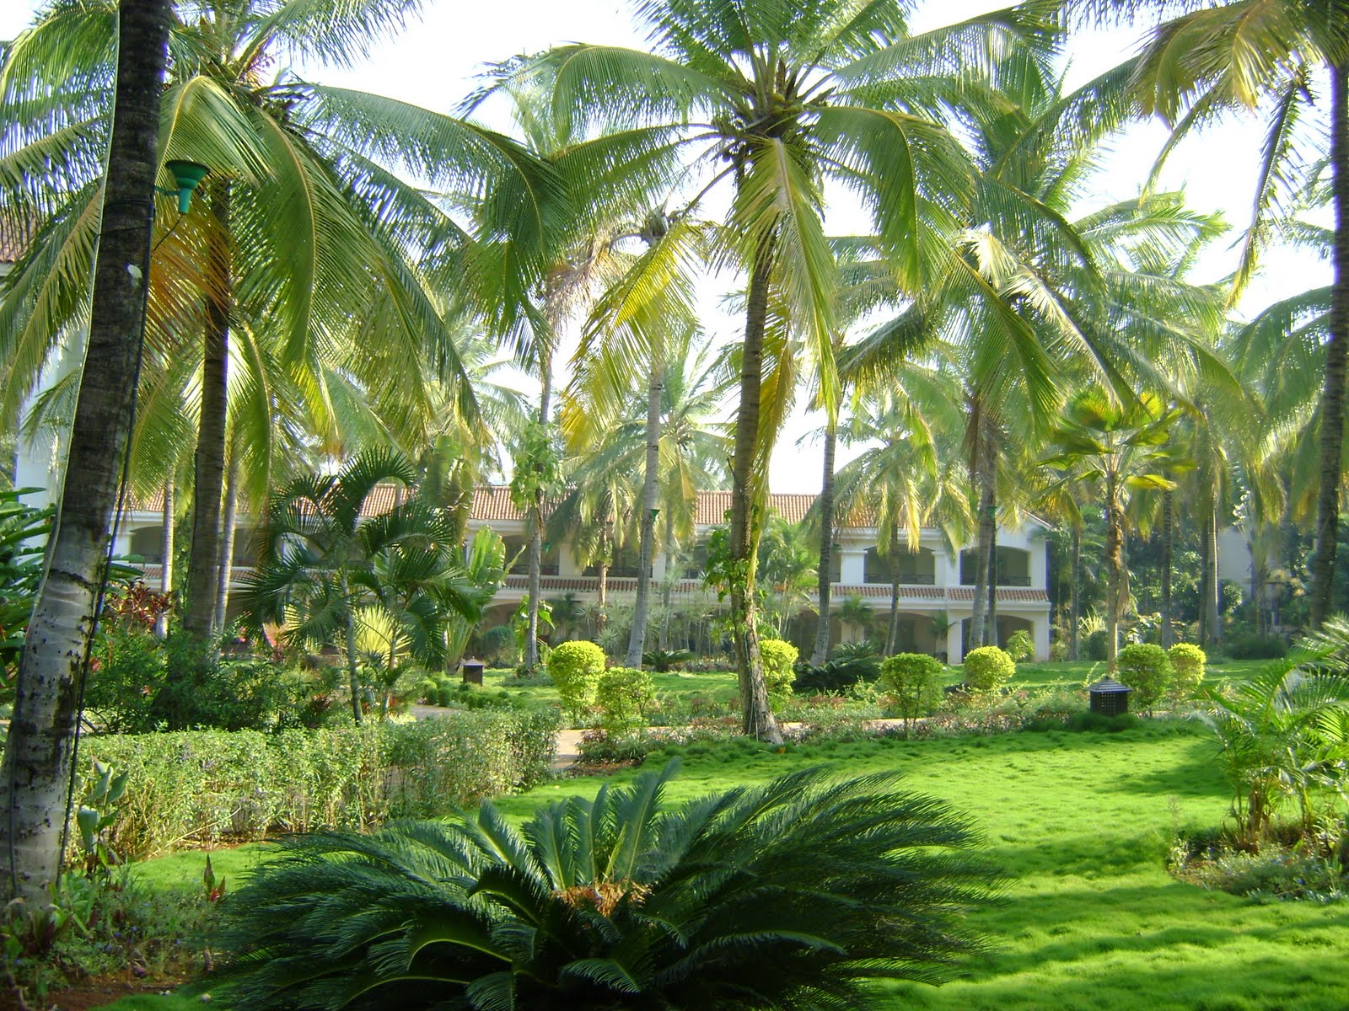
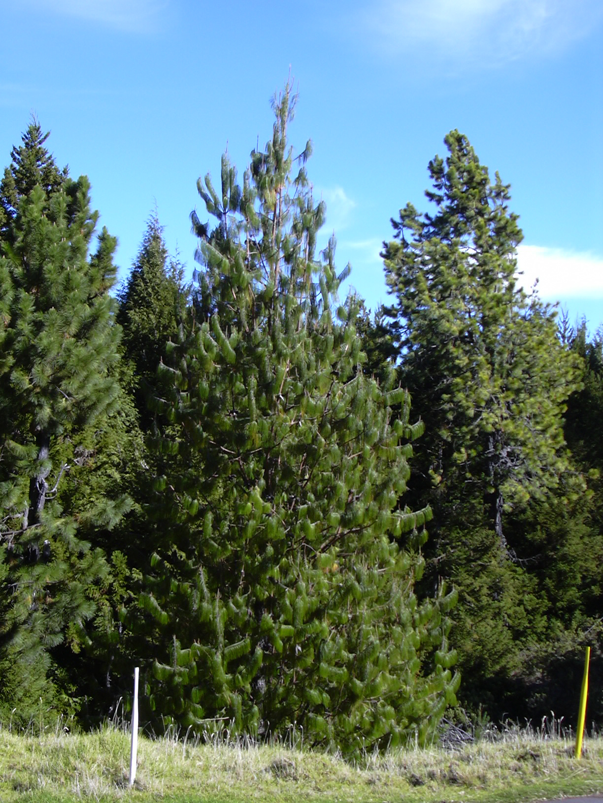
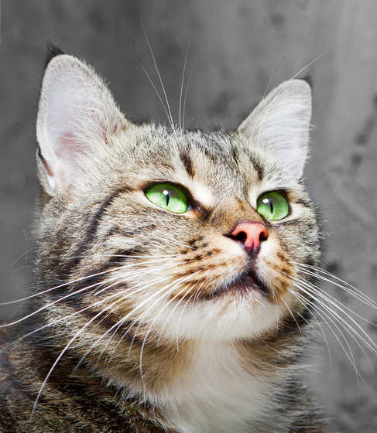
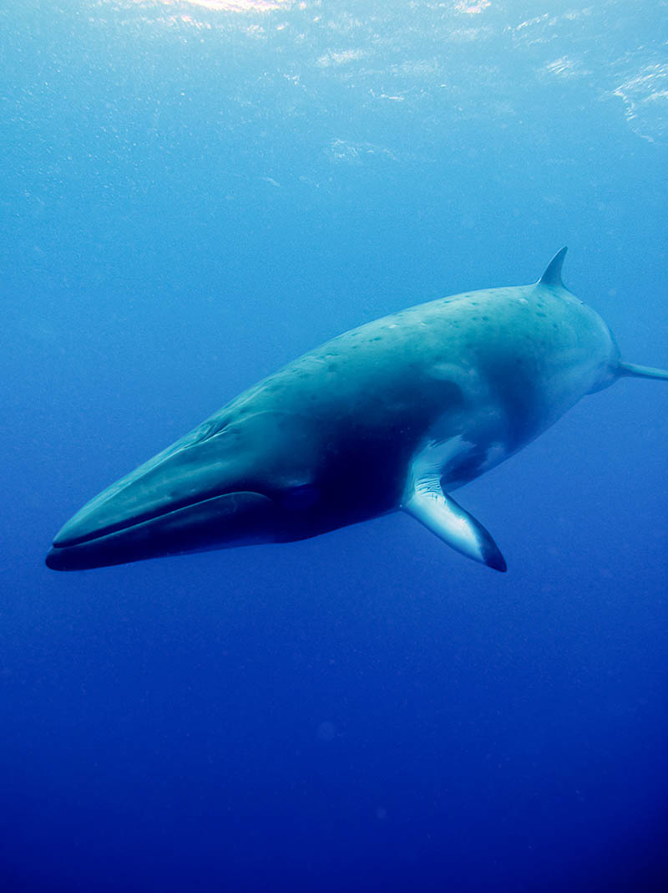
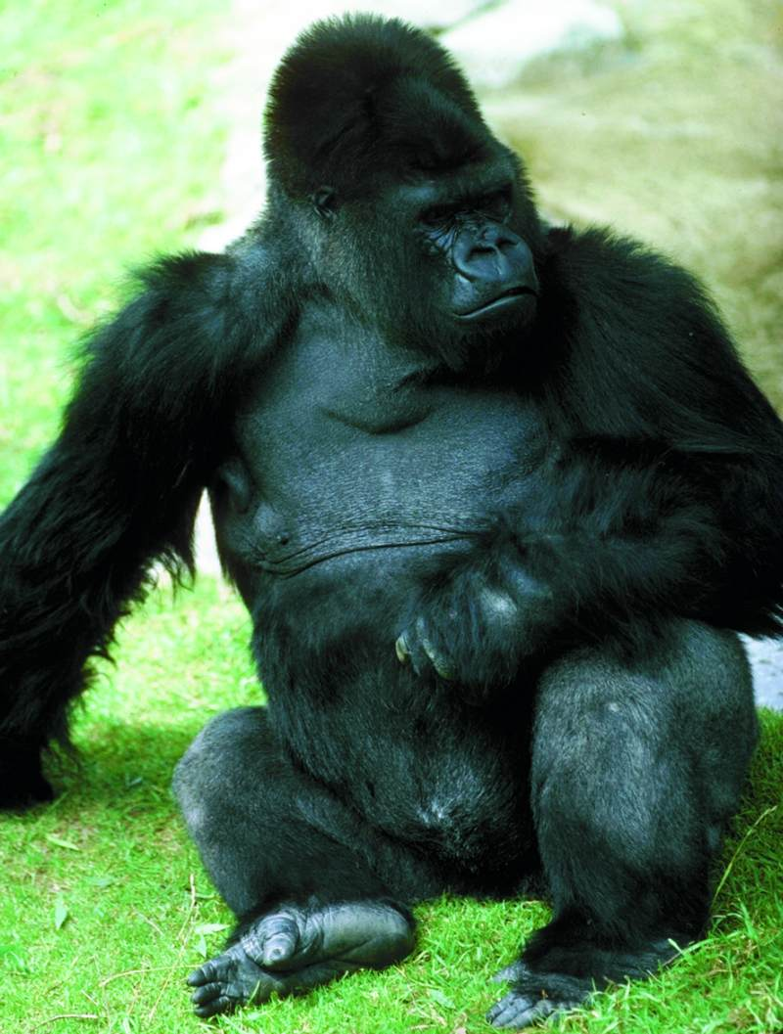
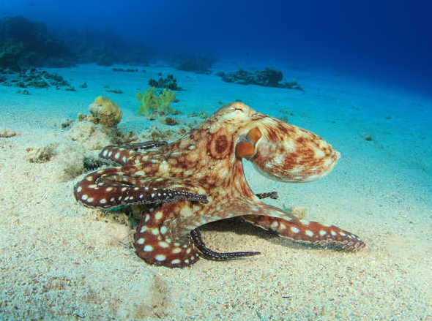
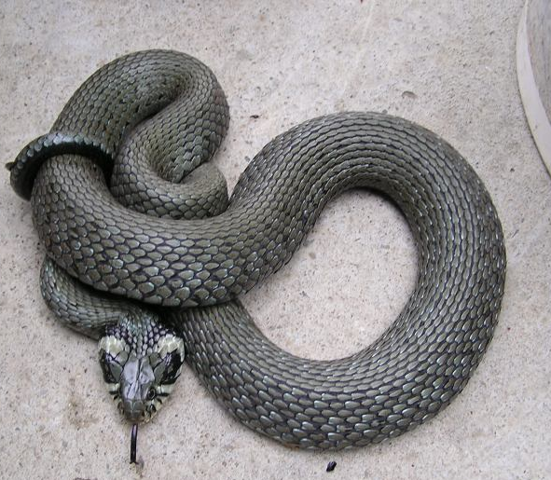
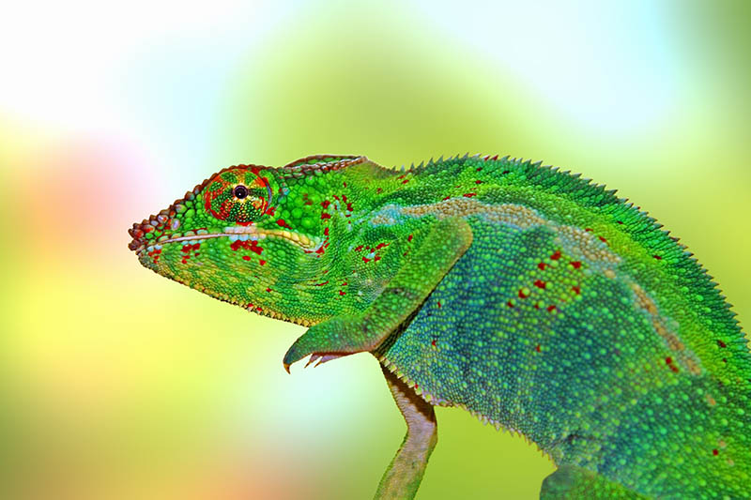
Bez obzira na veličinu i raznolikost svi živi organizmi imaju zajednička obilježja.
Istraženo je i znanstveno opisano oko 1,8 milijuna vrsta, a smatra se da na Zemlji postoji oko 8,7 milijuna različitih vrsta.
Koliko je vrsta na Zemlji do sada istraženo i znanstveno opisano?
Ljudi su oduvijek pokušavali razvrstati živa bića u neke smislene skupine / kategorije koje su obično bile povezane s uporabom organizama (jestiv, nejestiv, otrovan, ljekovit i sl.).
Na koji način su ljudi u prošlosti razvrstavali živa bića?

Slide 3
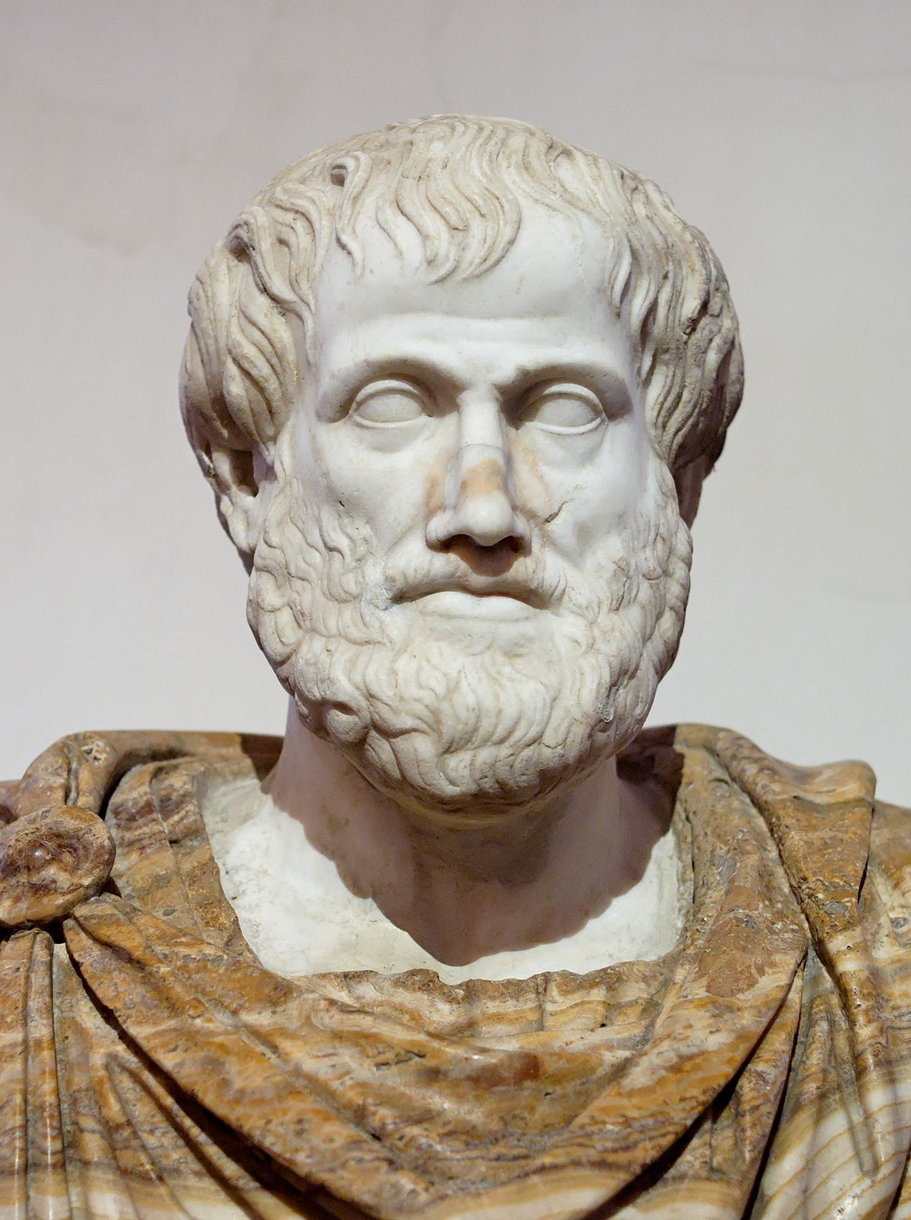
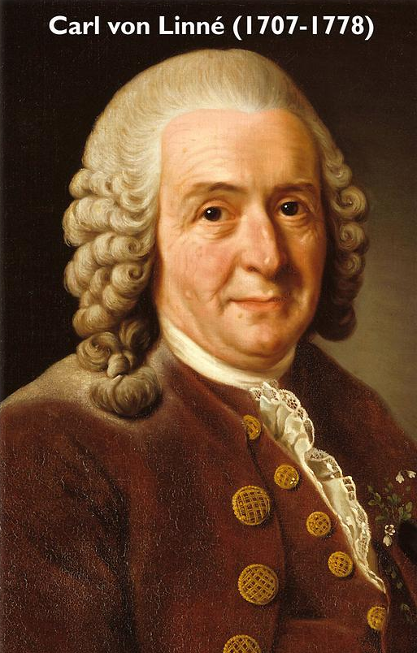
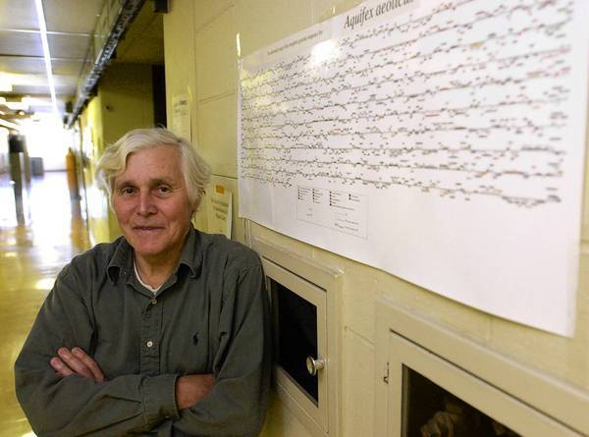
Starogrčki filozof Aristotel prvi je pokušao svrstati poznate organizme u skupine biljaka i životinja.
Tko je sve u prošlosti pokušao svrstati organizme u skupine?
Tek u 18. st. švedski biolog Carl von Linné razvija sustav razvrstavanja svih tada poznatih živih bića kojima se djelomično koristimo i danas. Dao je podjelu organizama u 2 carstva, a s vremenom su se živa bića razvrstala u 6 carstava.
Uveo je dvostruko nazivlje vrsta na latinskom jeziku (npr. Homo sapiens L.).
C. R. Woese na temelju molekularnih istraživanja RNA živi svijet dijeli na 3 domene koje i danas koristimo.

Slide 4
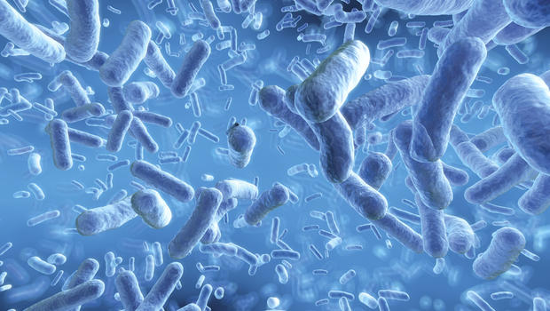
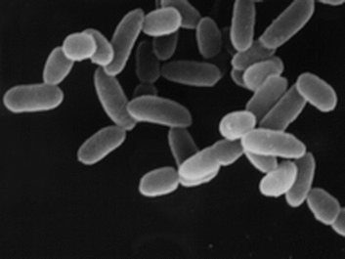
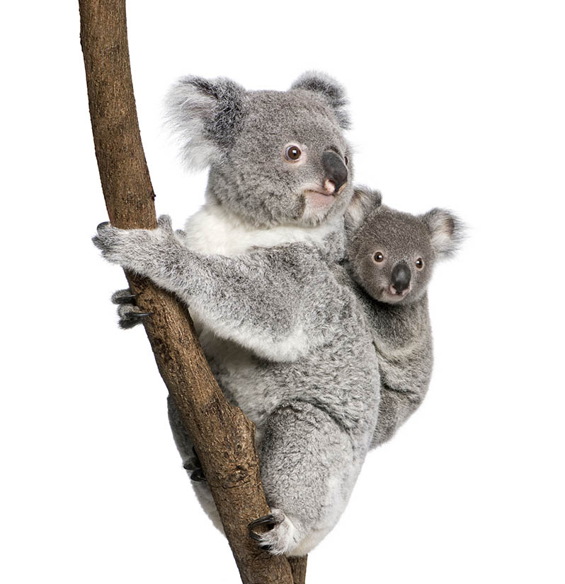
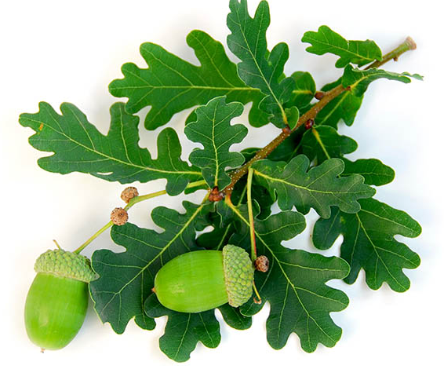
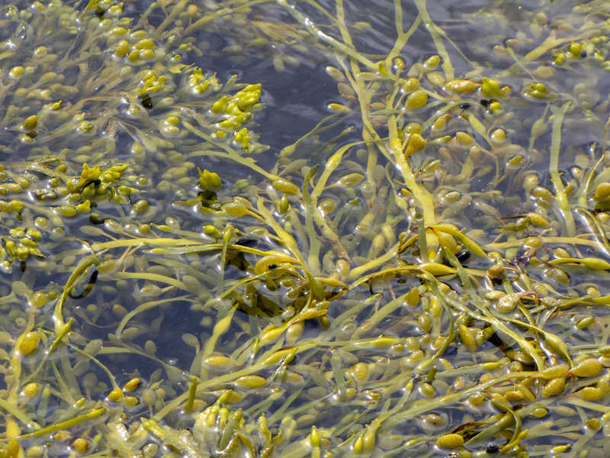
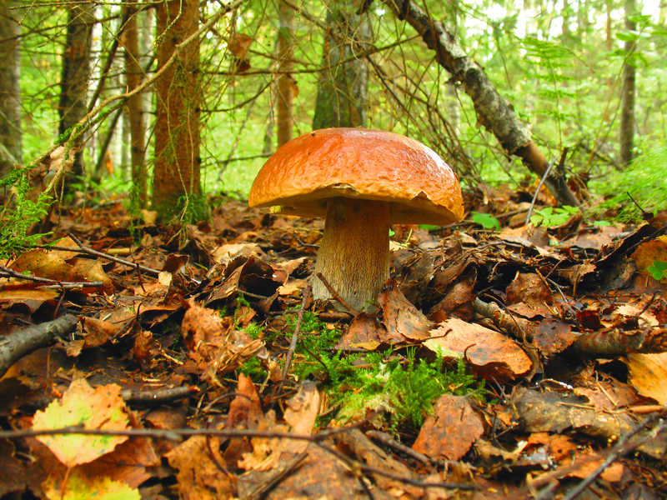
Danas na temelju molekularnih istraživanja živi svijet dijelimo na 3 DOMENE i 6 carstava
1. BAKTERIJA
2. ARHEJA
3. EUKARIOTA
ŽIVOTINJE
PROTISTI
BILJKE
GLJIVE
Kako danas dijelimo sav živi svijet?

Slide 5
STABLO ŽIVOTA - pregled živog svijeta na 3 domene
DOMENA ARHEJA
bakterije
DOMENA EUKARIOTA
arheje
protisti
biljke
gljive
životinje
DOMENA BAKTERIJA
Opiši prikazano stablo života.

Slide 6
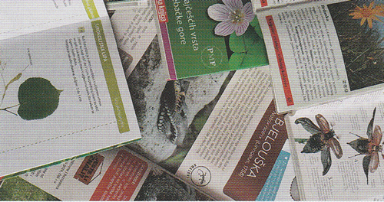
KLJUČEVIMA - se služimo kako bismo neke organizme prepoznali i razvrstali.
Kako su znanstveni ključevi danas vrlo složeni, služimo se SLIKOVNIM KLJUČEVIMA koji uz fotografije organizama sadržavaju opise i tvrdnje koje opisuju moguća obilježja organizama.
DIHOTOMSKI KLJUČEVI - sadržavaju alternativne izjave o pojedinim obilježjima te se praćenjem uputa i koraka odabiranjem odgovarajućeg obilježja proučavane vrste, postupno dobije naziv vrste koju se želi odrediti.
Čemu služe DIHOTOMSKI KLJUČEVI? Pojasni.

Slide 7
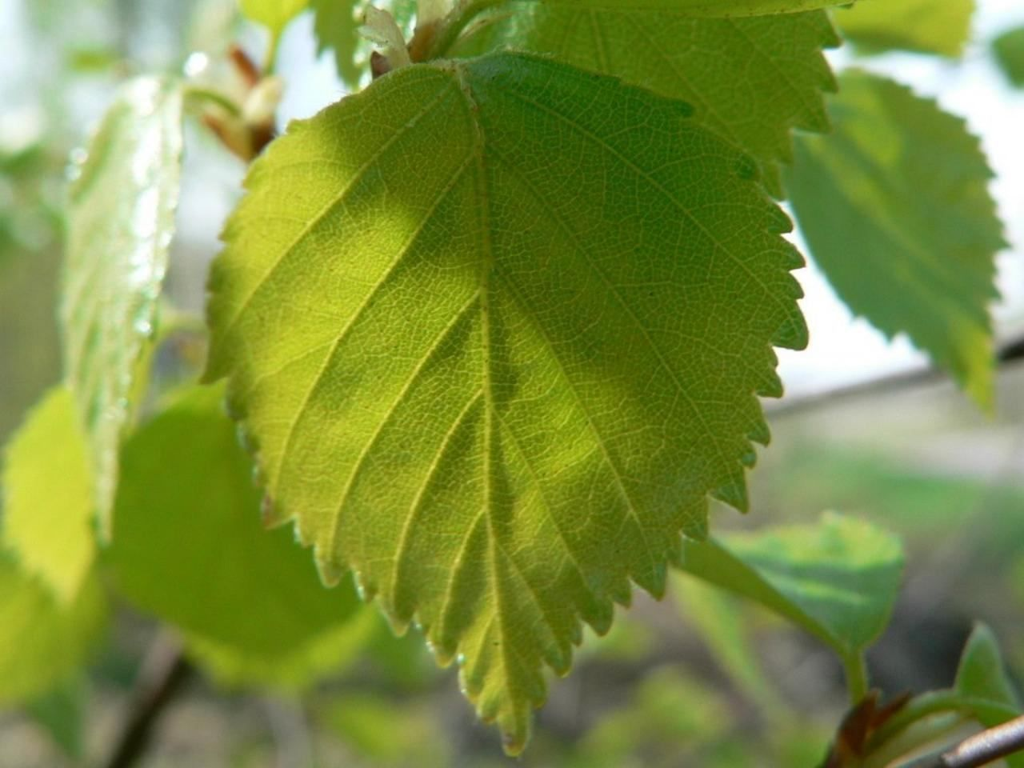
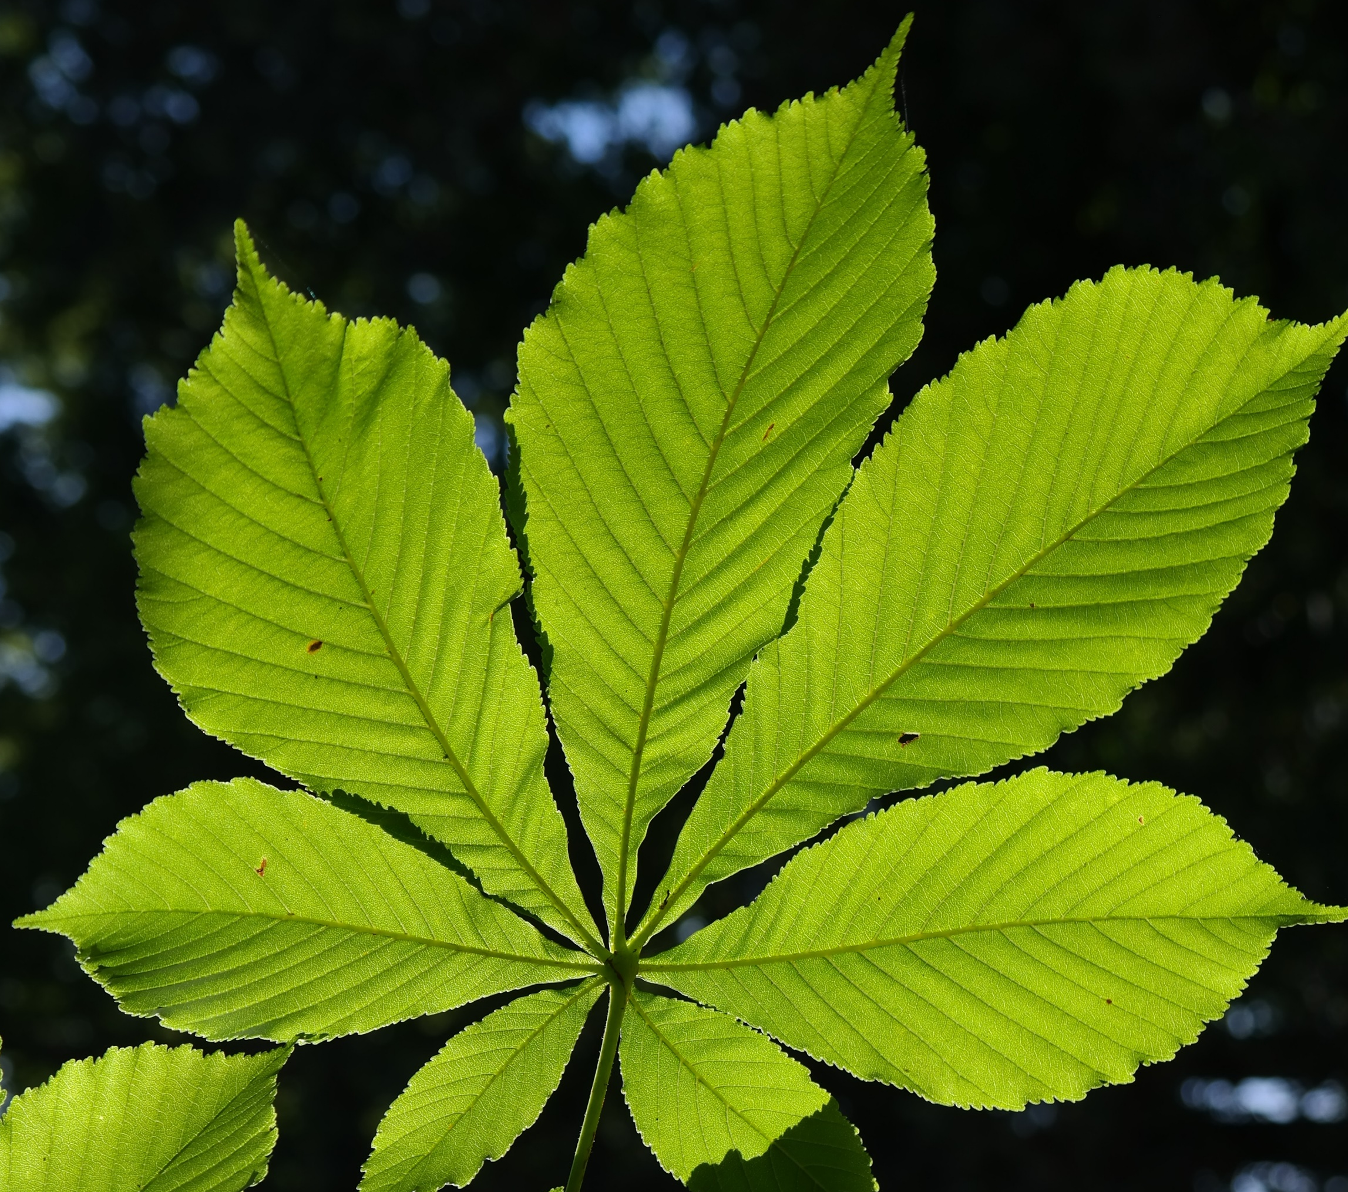
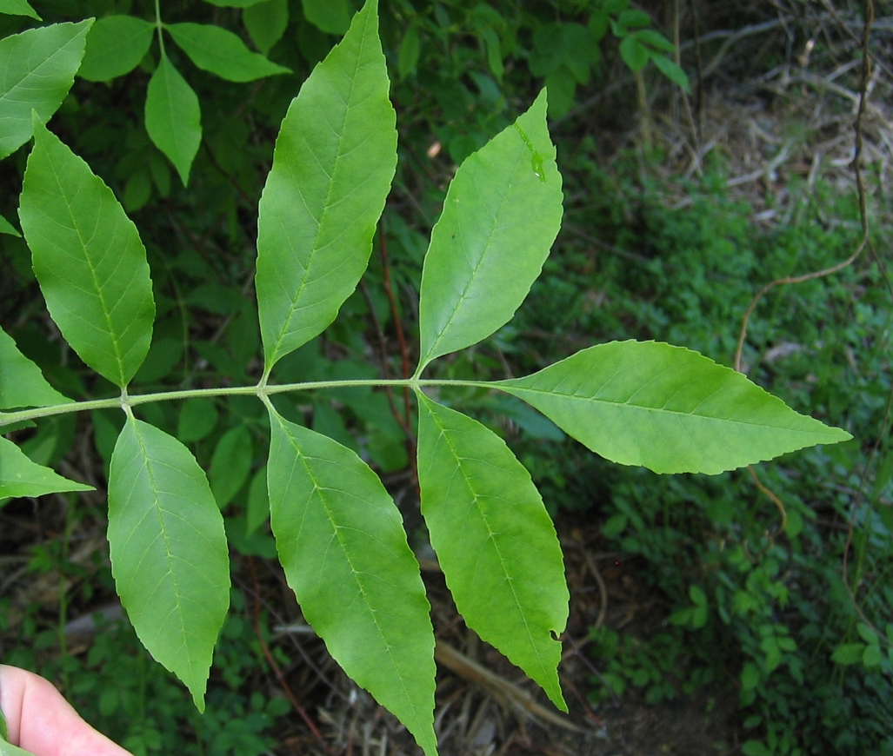
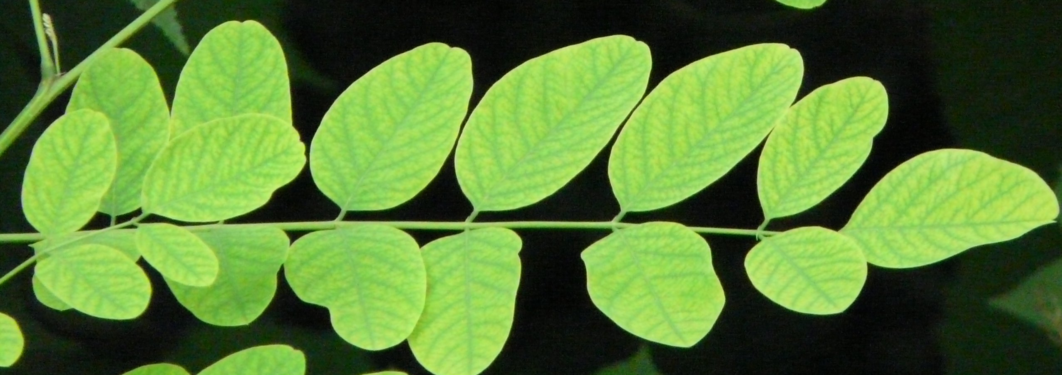
KORAK
OBILJEŽJA LISTA
VRSTA
s obzirom na to da je tvoj list jednostavan, idi na korak 4.
1. a
1. b
sastavljeni listovi (lisna plojka dlanasto je ili perasto sastavljena)… idi na korak 2.
jednostavan list… idi na korak 4.
2. a
2. b
svi su listovi srasli u središnju točku (dlanasto sastavljeni)
listovi nisu razbacani po peteljci… idi na korak 3.
divlji kesten
3. a
3. b
listovi su suženi sa šiljastim vrhovima
listovi su ovalni sa zaobljenim vrhovima
jasen
bagrem
Na primjeru pojasni na koji način se koriste dihotomski ključevi.
Primjer kako s pomoću dihotomskog ključa možeš odrediti vrstu drveća na temelju proučavanja njihovih listova

Slide 8
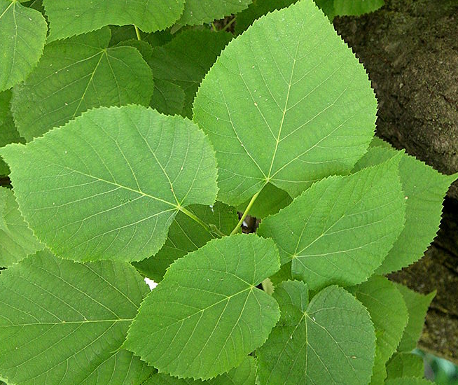
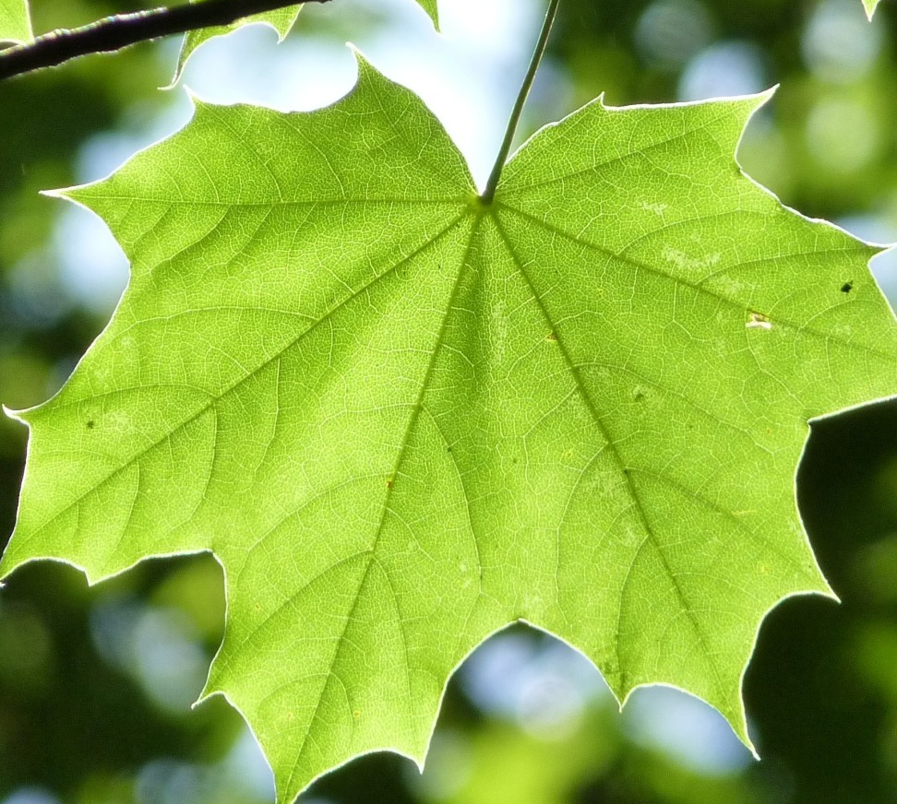
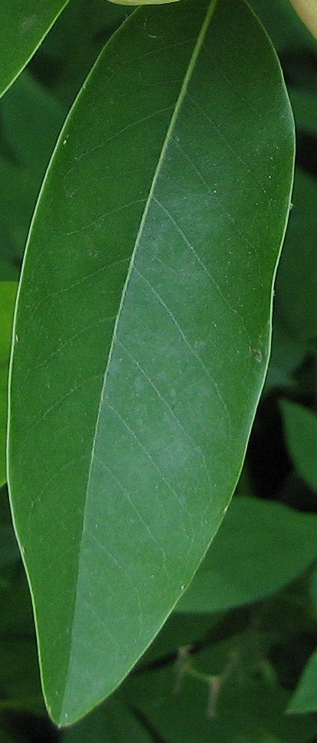
KORAK
OBILJEŽJA LISTA
VRSTA
4. a
4. b
lisne su žile razgranate iz jedne središnje točke… idi na korak 5.
lisne su žile razgranate iz jedne lisne žile… idi na korak 6.
nastavi čitati upute dok ne povežeš svoj list s opisom i slikom
5. a
5. b
srcolik oblik lista
dlanasto urezani list
lipa
javor
6. a
6. b
list s nazubljenim rubovima
list s ravnim rubovima
magnolija
breza
tvoj list ima nazubljene rubove pa prema tome zaključuješ da je riječ o listu BREZE
Primjer kako s pomoću dihotomskog ključa možeš odrediti vrstu drveća na temelju proučavanja njihovih listova
Ta fotografija korisnika Nepoznat autor: licenca CC BY-SA

Slide 9
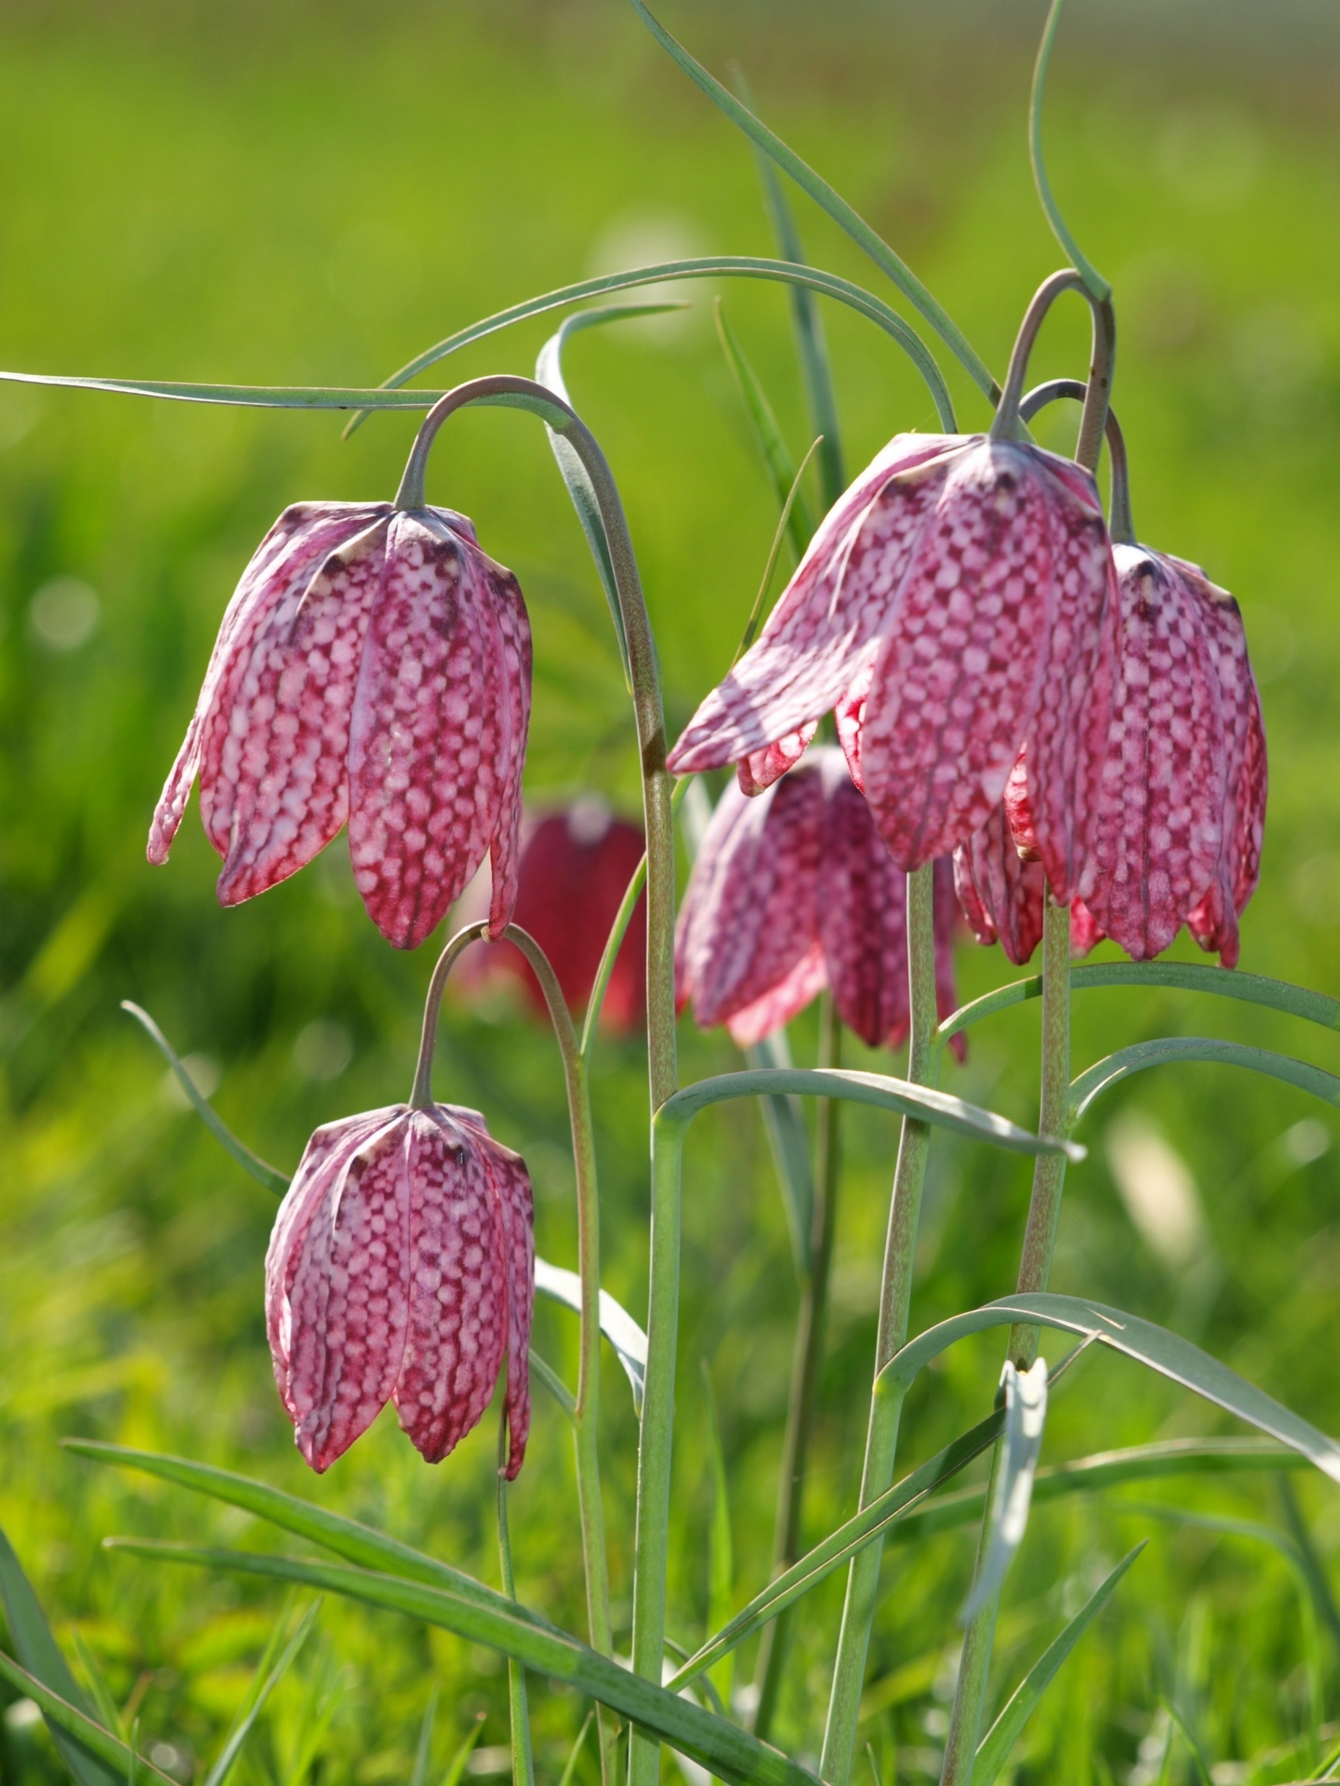
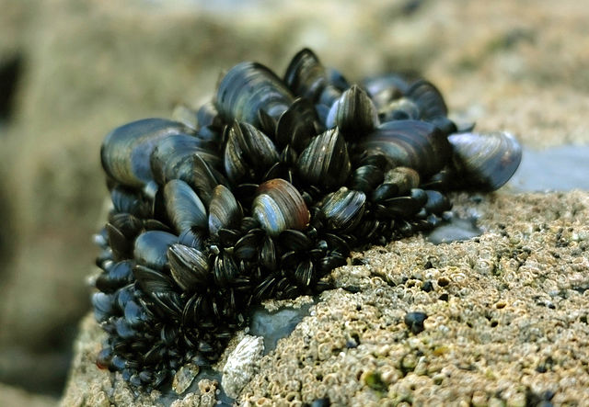
NARODNA (UOBIČAJENA) IMENA su imena organizama koja se u različitim krajevima i različitim državama različito nazivaju.
Što su to NARODNA IMENA organizama? Navedi primjer.
Kakva imena se rabe u stručnoj i znanstvenoj literaturi?
Narodna imena se ne rabe u stručnoj i znanstvenoj literaturi već se upotrebljavaju ZNANSTVENA IMENA pojedinih vrsta.

Slide 10
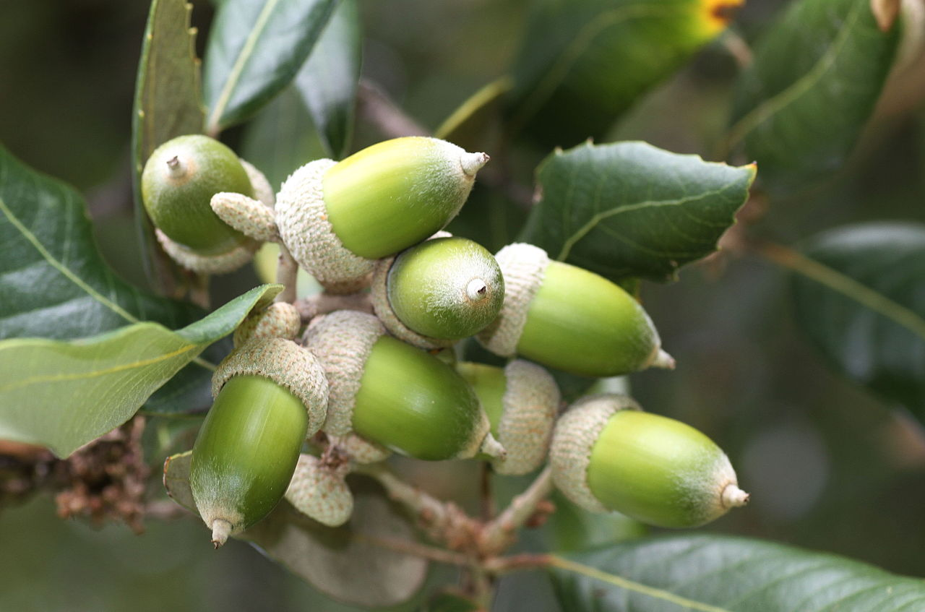
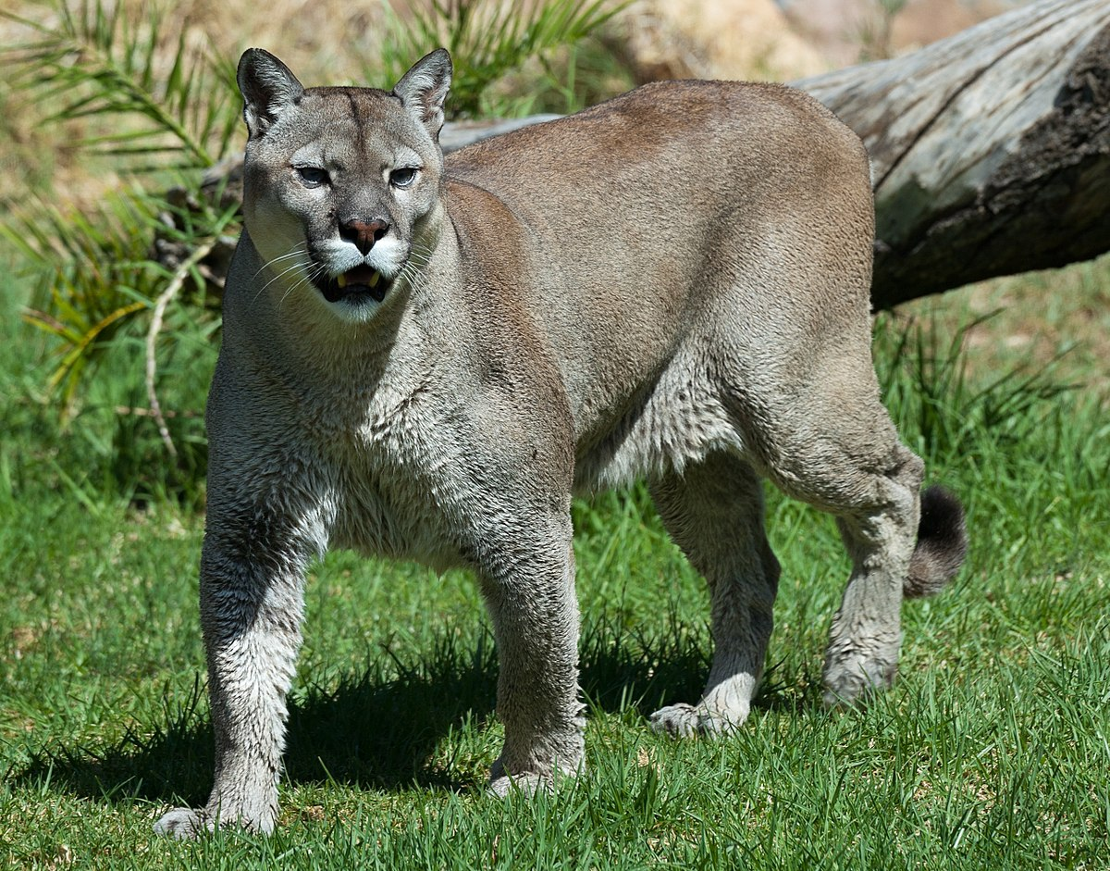
NARODNO IME: česmina, česvina, hrast crnika
ZNANSTVENO IME: Quercus ilex L.
NARODNO IME: cougar, planinski lav, puma, catamount, pantera
ZNANSTVENO IME: Felis concolor L.

Slide 11
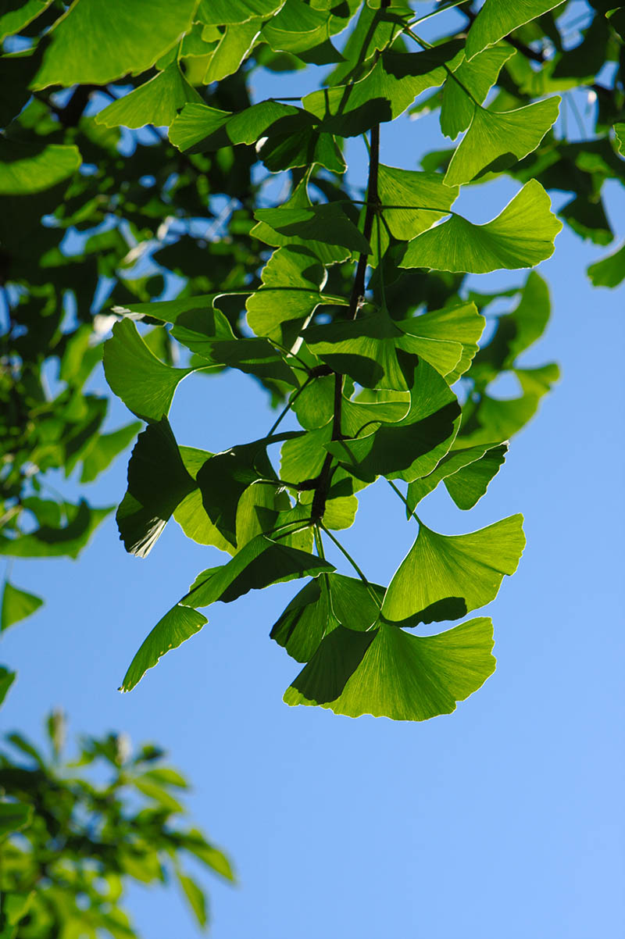
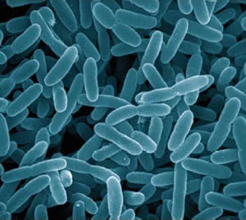
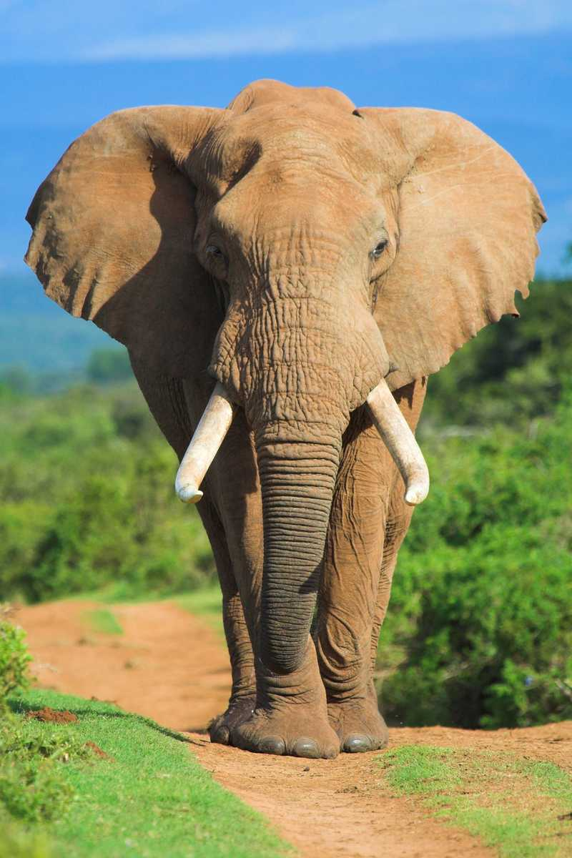
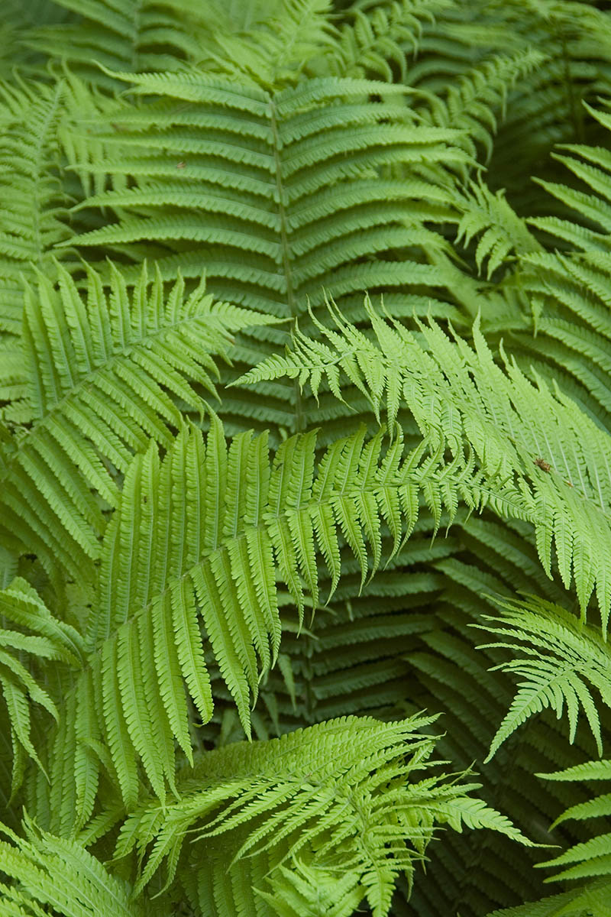
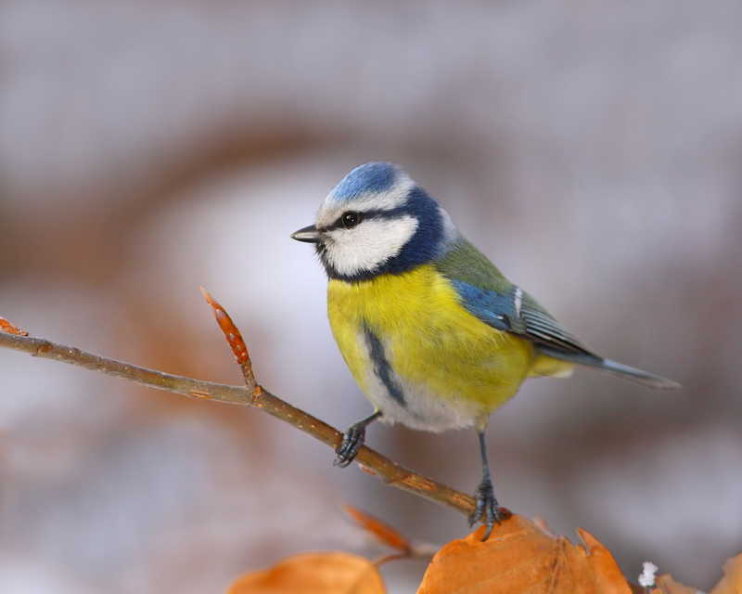
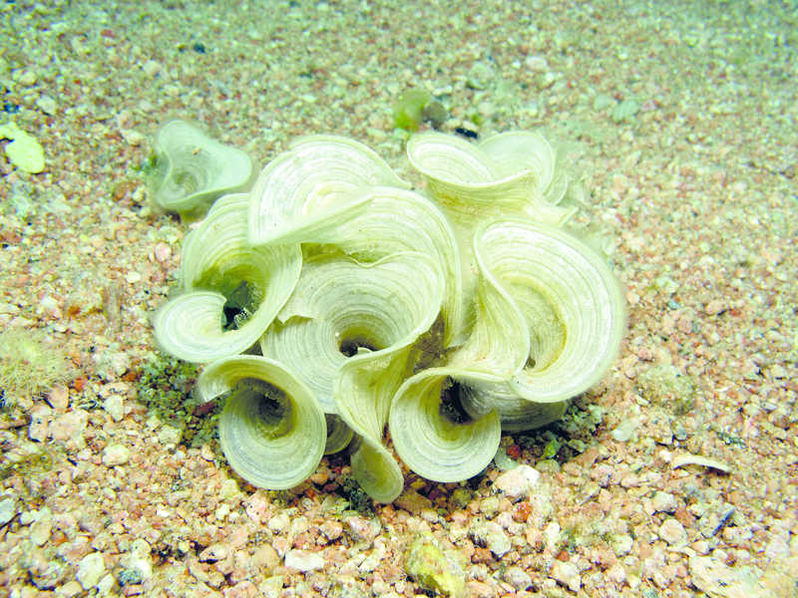
RAZNOLIKOST I RAZVRSTAVANJE ŽIVIH BIĆA
- PONAVLJANJE

Slide 12
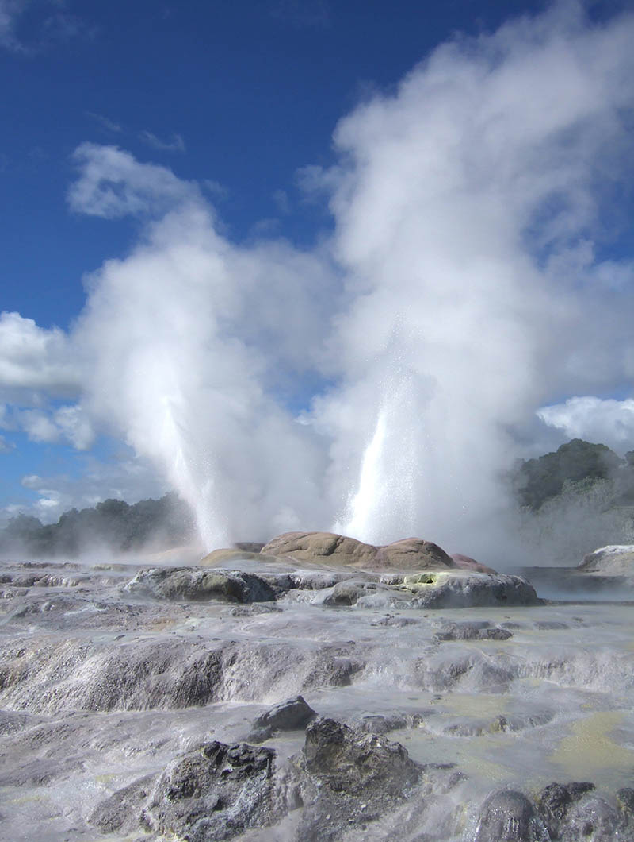
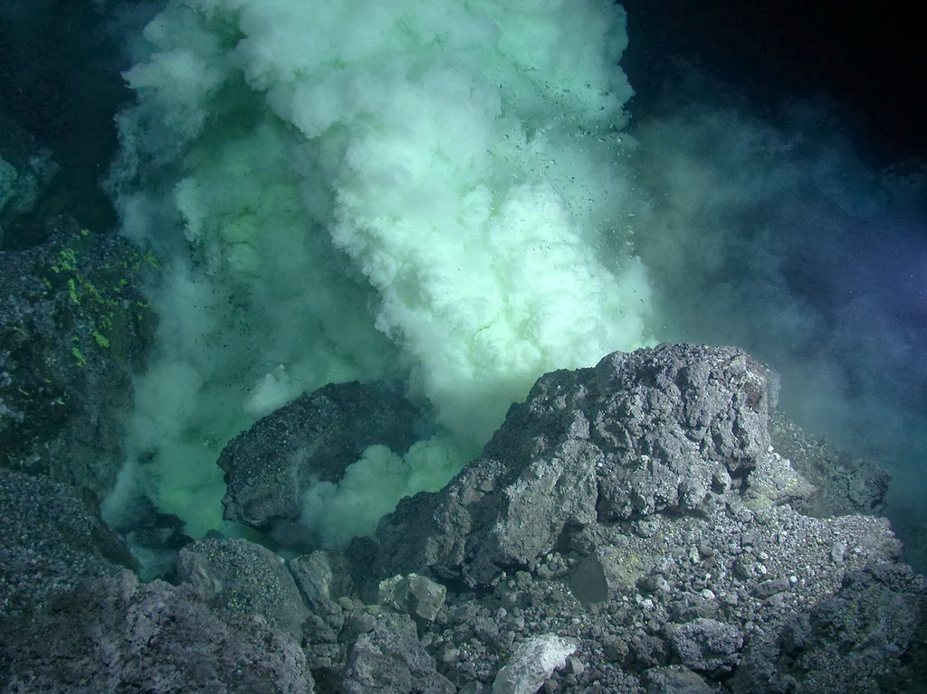
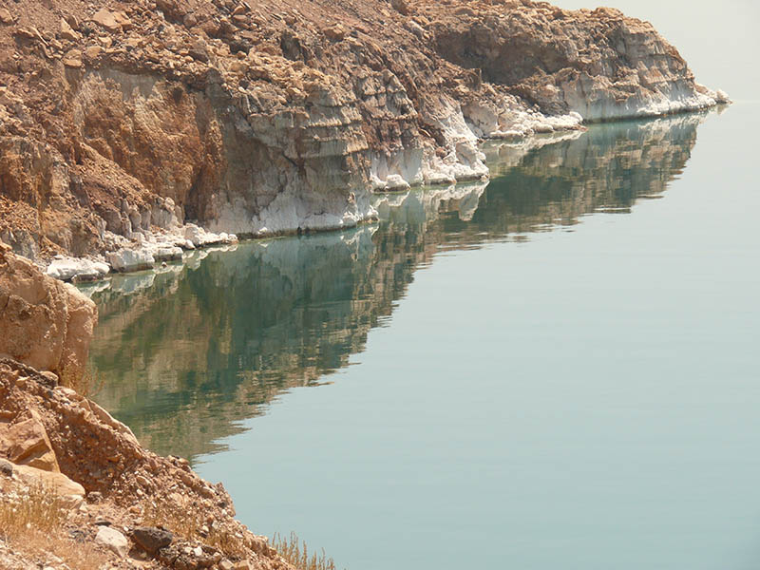
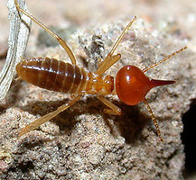
Što sve znamo o domeni ARHEJA? U kakvim uvjetima žive?
I. ARHEJE
u gejzirima
Neke žive u vrlo ekstremnim uvjetima…
jednostanični organizmi
stanica sličnija stanici eukariota
potomci najstarijih organizama na Zemlji
neke žive u vrlo ekstremnim uvjetima
u morima i oceanima su važan dio planktona
važne u suživotu s drugim organizmima
(npr. termitima i protistima)
visokim koncentracijama soli
podmorskim vulkanima
Ta fotografija korisnika Nepoznat autor: licenca CC BY-NC-ND

Slide 13
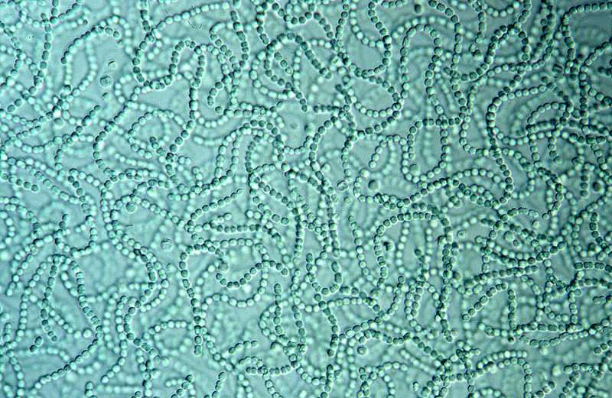
II. BAKTERIJE
Što je sve poznato o BAKTERIJAMA?
Kakve bakterije postoje? Pojasni uz primjere.
nalaze se svugdje
prilagođene različitim životnim uvjetima
na visokim i niskim temperaturama
aerobne ili anaerobne
sudjeluju u kruženju tvari i protjecanju energije
AUTOTROFNE BAKTERIJE - same sebi stvaraju hranu iz spojeva koji se nalaze u njihovu okružju (npr. cijanobakterije, dušikove i sumporne bakterije)

Slide 14
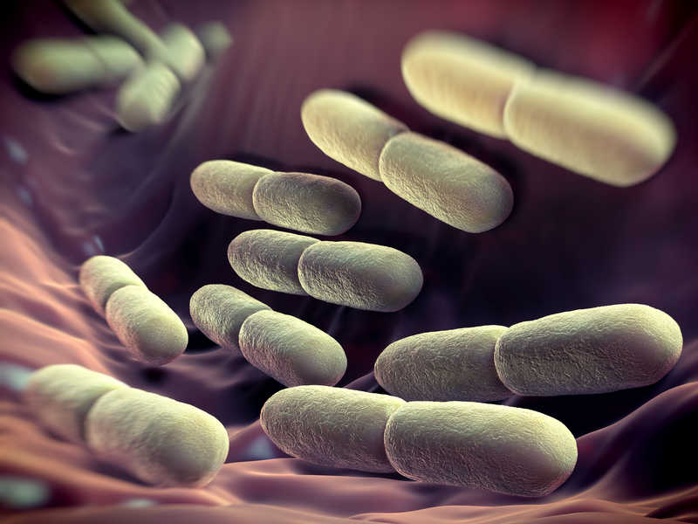
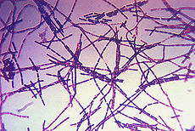


HETEROTROFNE BAKTERIJE - najveći broj, iz svoje okoline uzimaju gotove hranjive tvari. Ovisno o izvoru hrane mogu biti saprotrofske ili parazitske.
SAPROTROFSKE
razgrađuju uginule organizme
PARAZITSKE
uzročnici različitih bolesti
heterotrofne bakterije vrenja
BAKTERIJE uzrokuju kvarenje hrane, a kako bi se to spriječilo, neke namirnice se sole, a neke šećere i tako konzerviraju.
Povrće se konzervira kiseljenjem.
bedrenica u životinja
bakterijska palež na biljkama
upala pluća čovjeka

Slide 15





II. EUKARIOTI
d) ŽIVOTINJE
c) BILJKE
a) PROTISTI
b) GLJIVE
Koje skupine organizama pripadaju domeni EUKARIOTA?
obuhvaćaju jednostanične i mnogostanične organizme
u stanicama imaju staničnu jezgru i stanična tjelešca (organele) obavijene membranama

Slide 16



a) PROTISTI
HETEROTROFNI - jednostanični organizmi vidljivi mikroskopom
- hrane se drugim organizmima
- na vlažnom tlu, u slatkoj i morskoj vodi
AUTOTROFNI - jednostanični organizmi
- procesom fotosinteze sami sebi stvaraju hranu - zeleni i svjetleći bičaši te alge
uglavnom jednostanični organizmi, neki kolonijalni, manji broj mnogostaničnih
većinom vodeni organizmi ili nametnici
Koji organizmi pripadaju carstvu PROTISTA? Opiši, kakve sve protiste i njihove uloge poznajemo?
papučica - heterotrofni protist
jadranski bračić - autotrofni protist
srdoboljna ameba - nametnički protist

Slide 17





b) GLJIVE
tijelo građeno od 1 stanice ili više njih
prema prehrani: heterotrofni, parazitski i saprotrofski organizmi
saprotrofske gljive: jestive i otrovne
Koji sve organizmi pripadaju carstvu GLJIVA? Opiši ih.
PARAZITSKE GLJIVE
pepelnica
guba
kandida
SAPROTROFSKE GLJIVE
Oprezno s gljivama!
Beri gljive samo ako si njihov dobar poznavatelj!
JESTIVE
zelena pupavka
OTROVNE
smrčak

Slide 18




Što su LIŠAJEVI? Pojasni na primjeru.
* LIŠAJEVI
zajednica organizama koja se sastoji od gljiva i zelenih algi ili cijanobakterija
gljive štite alge i svojim hifama crpe vodu i mineralne tvari iz podloge na kojoj žive, a alge fotosintezom proizvode hranu koju upotrebljavaju i gljive za svoj život.
žuta
zdjeličarka
Što je KISTAC i zašto je značajan?
KISTAC - zelena plijesan od koje se dobiva antibiotik penicilin.
A. Fleming slučajno otkrio da ubija bakterije.
islandski
lišaj
rastu na prostorima otežanih životnih uvjeta:
polarni krajevi, pustinje, gole stijene, kore drveća i dr.
PIONIRI VEGETACIJE = razgrađuju stijene i stvaraju plodno tlo za razvoj biljaka
Dobri su BIOLOŠKI POKAZATELJI (BIOINDIKATORI) stupnja onečišćenosti zraka jer većina živi na mjestima s čistim zrakom.

Slide 19


c) BILJKE
Opiši pripadnike carstva BILJAKA.
mnogostanični autotrofni organizmi
vjerojatno se razvile od mnogostaničnih zelenih algi
prilagođene životu na kopnu
ne pokreću se aktivno, većinu života prirasle za podlogu
rastu cijeli život
stanice imaju stalan oblik zbog čvrste stanične stijenke od celuloze

Slide 20



Navedi skupine koje pripadaju carstvu biljaka.
3. SJEMENJAČE:
GOLOSJEMENJAČE i KRITOSJEMENJAČE
1. MAHOVINE
2. PAPRATNJAČE

Slide 21
2. PAPRATNJAČE
1. MAHOVINE
danas uglavnom zeljaste, nekad drvenaste i činile šume
imaju provodne žile i pravi korijen, stabljiku i listove
za životni ciklus trebaju vodu
3. SJEMENJAČE
najjednostavnije biljke
na vlažnim stijenama, kori drveća, tlu
najčešće u busenastim nakupinama
u tijelu zadržavaju veću količinu vode
voda im je nužna za život
nemaju pravi korijen, stabljiku, listove
razlikujemo golosjemenjače i kritosjemenjače
biljke koje stvaraju sjemenke
Navedi osnovne karakteristike mahovina, papratnjača i sjemenjača.

Slide 22








Opiši pripadnike carstva ŽIVOTINJA.
d) ŽIVOTINJE
mnogostanični heterotrofni organizmi
hrane se drugim organizmima
vrlo raznolika skupina živih bića
razlikujemo BESKRALJEŽNJAKE (spužve, žarnjaci, plošnjaci, oblići, mekušci, kolutićavci, člankonošci i bodljikaši) i SVITKOVCE među kojima su životinje koje imaju kralježnicu - KRALJEŽNJACI (ribe, vodozemci, gmazovi, ptice, sisavci)

Slide 23
SPUŽVE - najjednostavnije životinje
- tijelo građeno od stanica koje se razlikuju po svojoj ulozi
- stanice se ne udružuju u tkiva i organe
- pričvršćene za podlogu
- asimetrična oblika
ŽARNJACI -uglavnom u moru
- imaju žarne stanice za obranu ili omamljivanje plijena
- slobodno plivajući ili pričvršćeni za podlogu
- zrakaste simetrije tijela
PLOŠNJACI - nametnici (metilji i trakavice) ili slobodni (virnjaci) u čistim slatkim vodama
- dvobočna simetrija tijela
BESKRALJEŽNJACI
OBLIĆI - pripadaju skupini oblenjaka
- najpoznatije vrste nametnici: dječja glista, bijela glistica, zavojita trihina
Navedi i opiši skupine koje pripadaju ŽIVOTINJAMA - BESKRALJEŽNJACIMA.

Slide 24
MEKUŠCI - mekana tijela
- u moru i kopnenim vodama te na kopnu
- tijelo zaštićeno ljušturom u većine puževa i svih školjkaša
- glavonošci su najrazvijeniji mekušci
BESKRALJEŽNJACI
KOLUTIĆAVCI - građeni od niza kolutića
- žive u moru (perjaničar) kopnenim vodama (pijavica) i na kopnu (gujavica)
ČLANKONOŠCI - najbrojniji beskralježnjaci
- imaju člankovite noge
- u gotovo svim staništima
- kukci, rakovi, pauci, škorpioni, stonoge
BODLJIKAŠI - peterozrakaste simetrije tijela
- polusjedilački organizmi, na morskom dnu
- ježinci, zvjezdače, zmijače i trpovi

Slide 25
RIBE - dvobočne simetrije tijela
- potpuno prilagođene životu u vodi
- najjednostavniji kralježnjaci
- prema građi od kojih je građen kostur razlikujemo koštunjače (šaran, štuka, tuna, srdela) i hrskavičnjače (raža, morska mačka ..)
KRALJEŽNJACI
VODOZEMCI - prvi kralježnjaci prilagođeni životu na kopnu, ali u vlažnim staništima
- vrlo raznolike građe i neki cijeli život u vodi
- bezrepci (žabe), repaši (daždevnjaci i vodenjaci) i beznošci
GMAZOVI - pravi kopneni kralježnjaci
- ljuske na tijelu
- uz vodu ili u vodi, većina na kopnu
- ljuskaši (gušteri, zmije, prstenaši), krokodili, kornjače i premosnici
Navedi i opiši skupine koje pripadaju ŽIVOTINJAMA - KRALJEŽNJACIMA.

Slide 26
PTICE - perje na tijelu, krila i kljun
- prilagođene životu na tlu, u vodi i u zraku
- lete, trče ili skaču
- dijele zajedničkog pretka s gmazovima
KRALJEŽNJACI
SISAVCI - najrazvijeniji kralježnjaci
- rasprostranjeni na svim staništima na Zemlji
- tijelo prekriveno dlakama
- jednootvori, tobolčari i pravi sisavci (plodvaši)
KRALJEŽNJACI - SISAVCI, plodvaši
Koja skupina organizama se smatra najrazvijenijom na Zemlji?

